Slide 1
Танцы

Slide 2
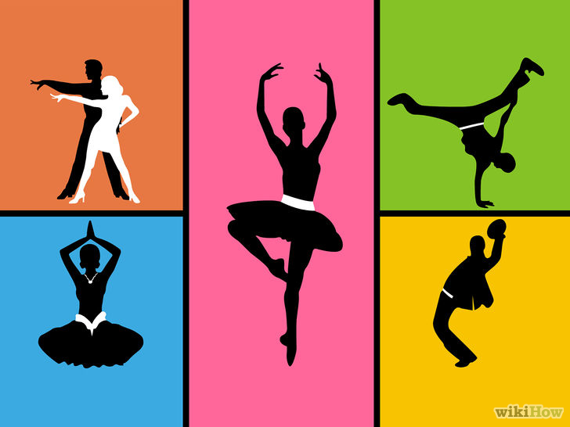
Стили танцев
Hip Hop.
Break Dance, Dup Step
Классика. ...
Латино-американские танцы, сальса
Бальные танцы

Slide 3
Та́нец — ритмичные, выразительные телодвижения, обычно выстраиваемые в определённую композицию и исполняемые с музыкальным сопровождением. Танец, возможно — древнейшее из искусств: оно отражает восходящую к самым ранним временам потребность человека передавать другим людям свои радость .Танец имеет разные средства выразительности: гармонические движения и позы, пластика и мимика,
В танце движения определены заранее, в отличие от пляски, которая импровизируется. Возникли танцы в глубокой древности, тогда они были выражением сильных эмоций (охваченный ликованием человек пускается в пляс).

Slide 4
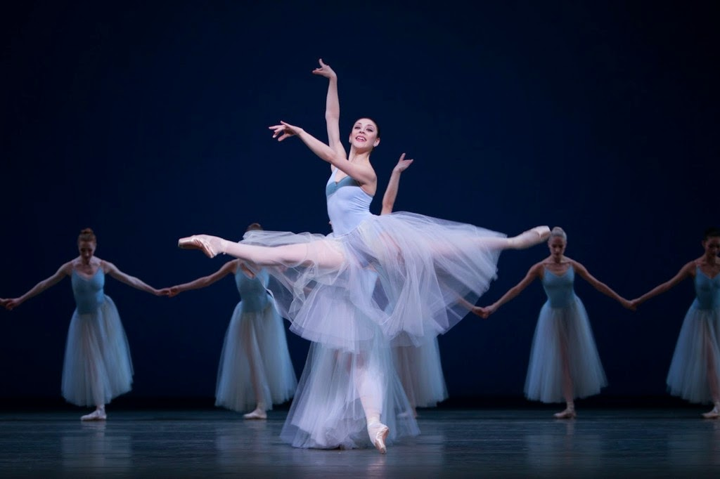

Slide 5
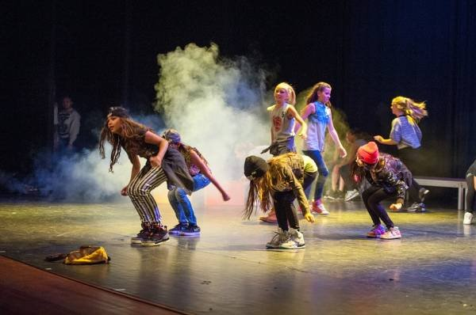

Slide 6
Спасибо за внимание

